Slide 1

El proceso de preparación de un proyecto
Alcance del estudio de proyecto
La profundidad con que se realice el proyecto dependerá de los que aconseje cada proyecto en particular

Slide 2

El proceso de preparación de un proyecto
Alcance del estudio de proyecto
Estudios a realizar
Viabilidad comercial
Mide si el mercado es apto para el producto que se quiere introducir

Slide 3

El proceso de preparación de un proyecto
Alcance del estudio de proyecto
Estudios a realizar
Viabilidad técnica
Verifica que existen los recursos técnicos para implementar el proyecto

Slide 4

El proceso de preparación de un proyecto
Alcance del estudio de proyecto
Estudios a realizar
Viabilidad legal
Verifica que se cumplan todas las normas establecidas por la ley

Slide 5

El proceso de preparación de un proyecto
Alcance del estudio de proyecto
Estudios a realizar
Viabilidad organizacional
Verifica que existe el personal necesario para la puesta en marcha del proyecto

Slide 6
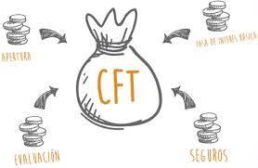
El proceso de preparación de un proyecto
Alcance del estudio de proyecto
Estudios a realizar
Viabilidad financiera
Mide la rentabilidad del proyecto

Slide 7
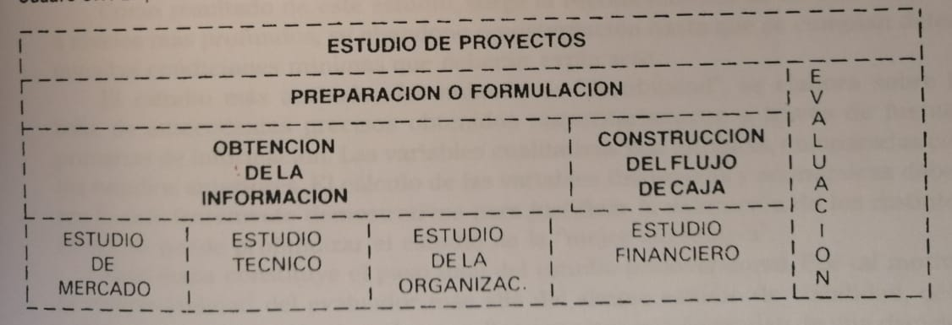
El proceso de preparación de un proyecto
El estudio del proyecto como proceso

Slide 8
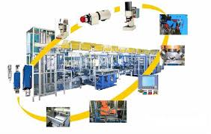
El proceso de preparación de un proyecto
Estudio técnico del proyecto
Objeto proveer información para cuantificar el monto de inversión

Slide 9
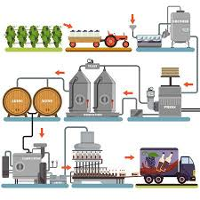
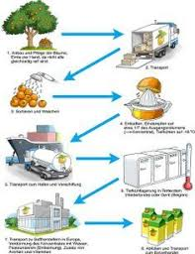
El proceso de preparación de un proyecto
Estudio técnico del proyecto
Definir que proceso productivo de todas las opciones es el que conviene

Slide 10
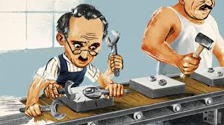
El proceso de preparación de un proyecto
Estudio técnico del proyecto
Ayuda a cuantificar la mano de obra

Slide 11

El proceso de preparación de un proyecto
Estudio técnico del proyecto
Ayuda a conocer las materias primas

Slide 12

El proceso de preparación de un proyecto
Estudio de mercado
Mercado: el espacio donde se ofertaran los productos del proyecto

Slide 13

El proceso de preparación de un proyecto
Estudio de mercado
Costos pueden proveerse simulando la situación futura

Slide 14

El proceso de preparación de un proyecto
Estudio de mercado
Ayuda a definir políticas de distribución

Slide 15

El proceso de preparación de un proyecto
Estudio de mercado
Aspectos a estudiar
El consumidor y las demandas

Slide 16

El proceso de preparación de un proyecto
Estudio de mercado
Aspectos a estudiar
La competencia y las ofertas del mercado

Slide 17

El proceso de preparación de un proyecto
Estudio de mercado
Aspectos a estudiar
Comercialización del producto

Slide 18
El proceso de preparación de un proyecto
Gracias
Ing. Alvaro Rodrigo Lara Valdivia

